Slide 1
Opdagelsernes tid
Peter Frederiksen: Vores verdenshistorie 2, side 14-61 Columbus 2019

Slide 5
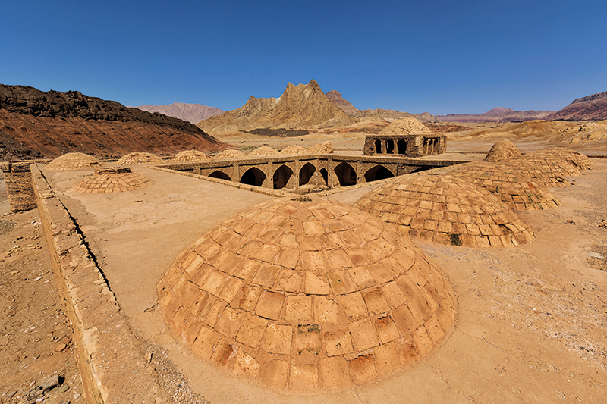

Slide 10
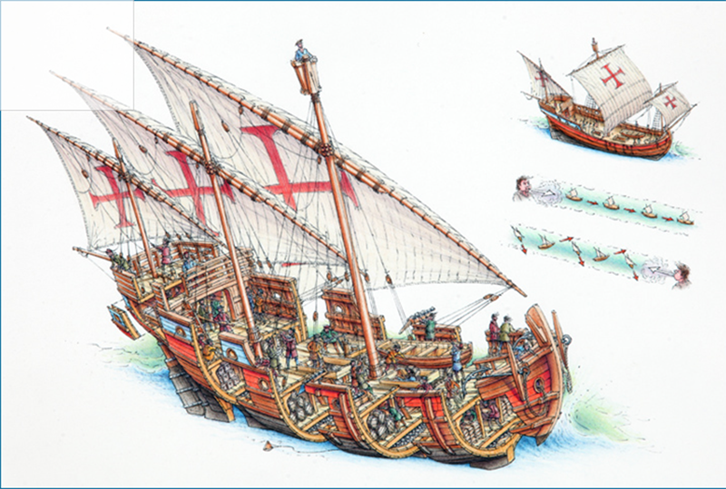
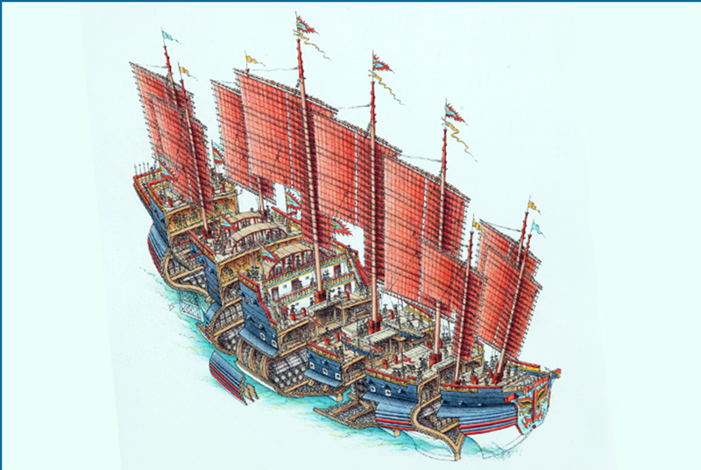

Slide 13
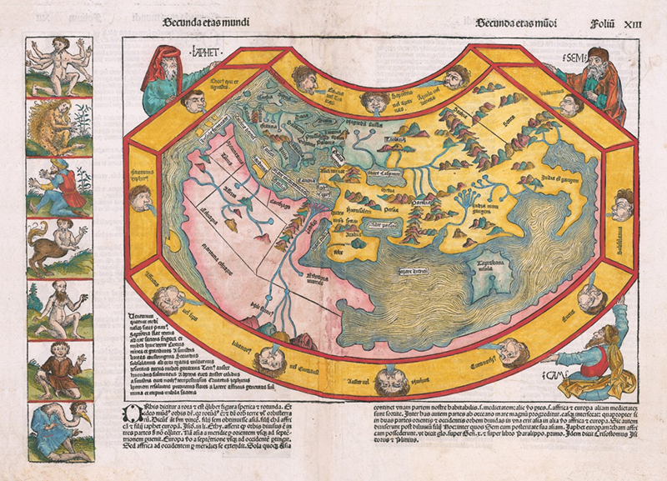

Slide 15
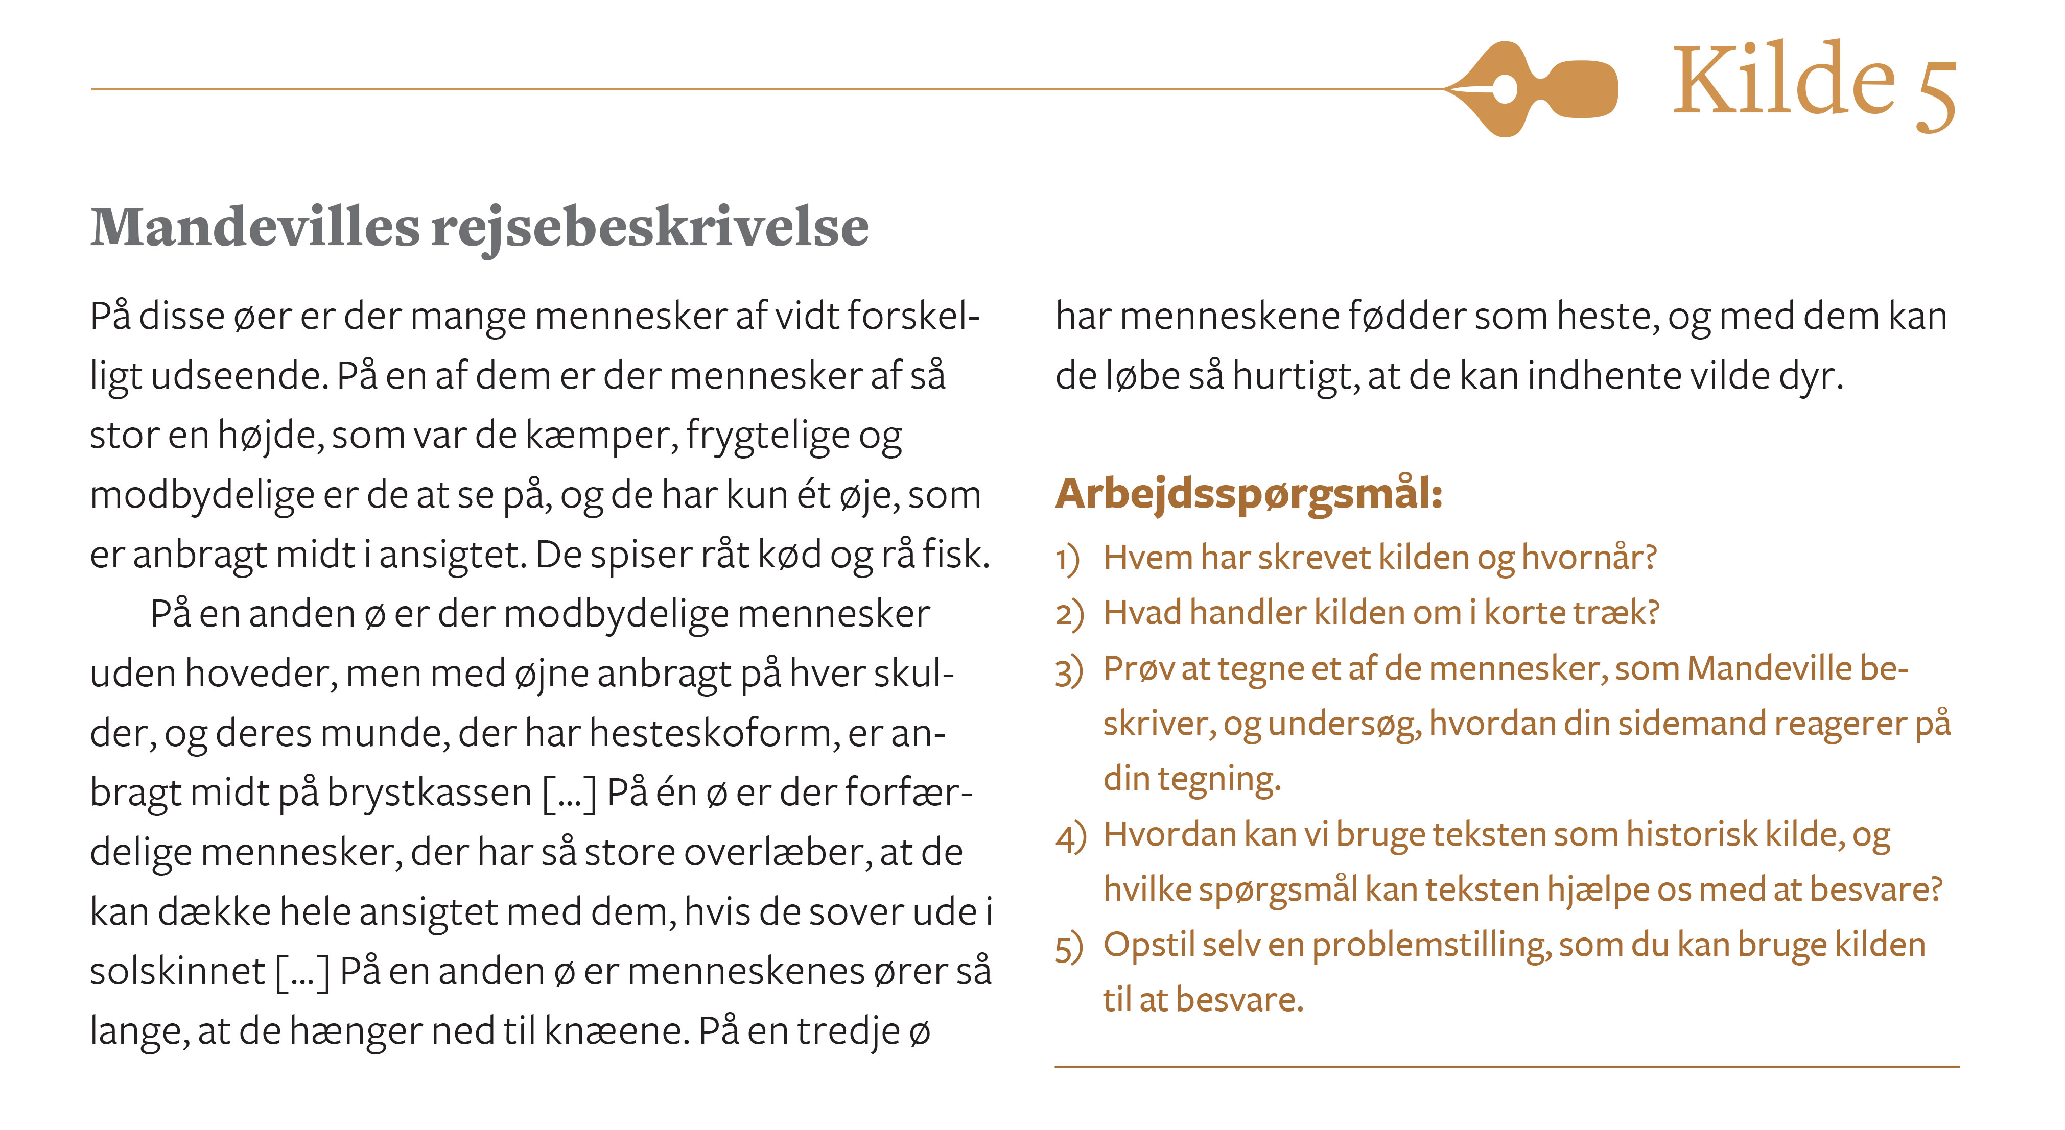

Slide 22
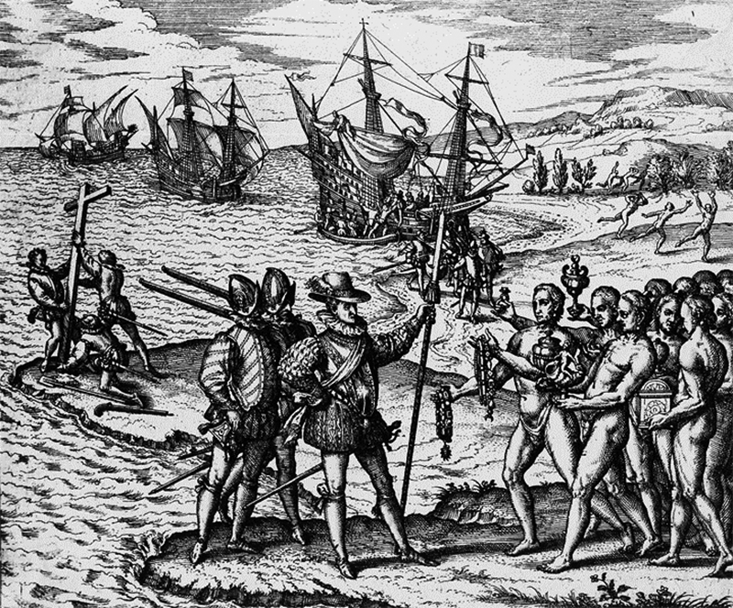

Slide 24
